Slide 1
A Five-Factor Asset Pricing Model
Eugene F. Fama, Kenneth R. French
Journal of Financial Economics 116 (2015) 1–22

Slide 2
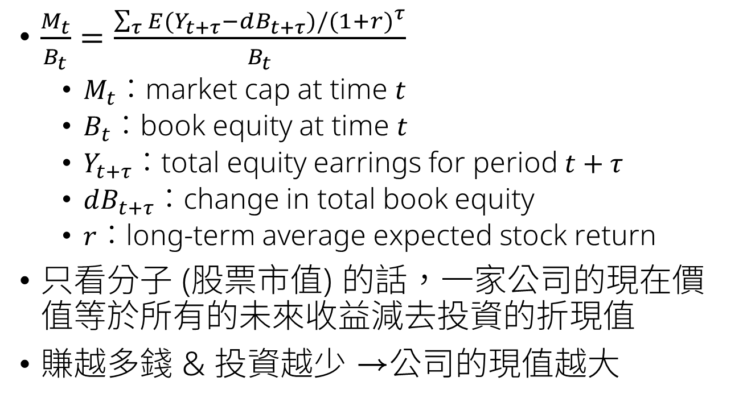
Introduction
$\frac{M_{t}}{B_{t}}=\frac{\sum_{τ}{E(Y_{t+τ}−dB_{t+τ})/{(1+r)}^{τ}}}{B_{t}}$
$M_{t}$：market cap at time $t$
$B_{t}$：book equity at time $t$
$Y_{t+τ}$：total equity earrings for period $t+τ$
$dB_{t+τ}$：change in total book equity
$r$：long-term average expected stock return
只看分子 (股票市值) 的話，一家公司的現在價值等於所有的未來收益減去投資的折現值
賺越多錢 & 投資越少 →公司的現值越大
資工系 0416047 王傳鈞
Notes:
Miller and Modigliani (1961)

Slide 3
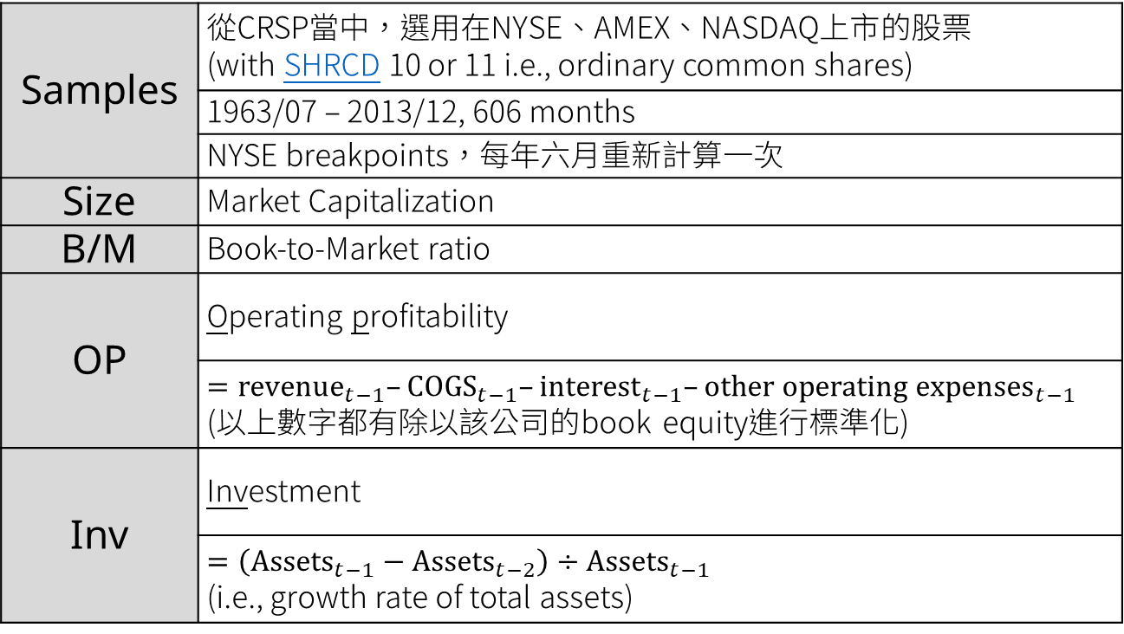
Definitions of Variables
Samples | 從CRSP當中，選用在NYSE、AMEX、NASDAQ上市的股票 (with SHRCD 10 or 11 i.e., ordinary common shares)
 | 1963/07 – 2013/12, 606 months
 | NYSE breakpoints，每年六月重新計算一次
Size | Market Capitalization
B/M | Book-to-Market ratio
OP | Operating profitability
 | $$={revenue}_{t−1}–{COGS}_{t−1}–{interest}_{t−1}–{other operating expenses}_{t−1}$$ (以上數字都有除以該公司的book equity進行標準化)
Inv | Investment
 | $$=\left({Assets}_{t−1}−{Assets}_{t−2}\right)÷{Assets}_{t−1}$$ (i.e., growth rate of total assets)
資工系 0416047 王傳鈞
Notes:
(1)所有的資料都來自NYSE、AMEX、NASDAQ，但是Size和B/M並不是利用這些資料來分組，只使用了NYSE
(2)Investment根據MM的論文來說應該要用book equity來計算成長率，但是這裡使用總資產，作者表示差異不大

Slide 4
Explanation of Effects
Size | 市值越大的股票，平均報酬率越低
Value | 市值固定的情況下，B/M越大(i.e., book equity比較接近market equity)，平均報酬率越高
Profitability | 賺錢能力越健全的股票，平均報酬率越高
Investment | 投資力度越強的股票，平均報酬率越低
因為Novy-Marx(2013) & Titman, Wei, and Xie(2004)分別指出了三因子的不足之處，所以產生五因子模型。
資工系 0416047 王傳鈞

Slide 5
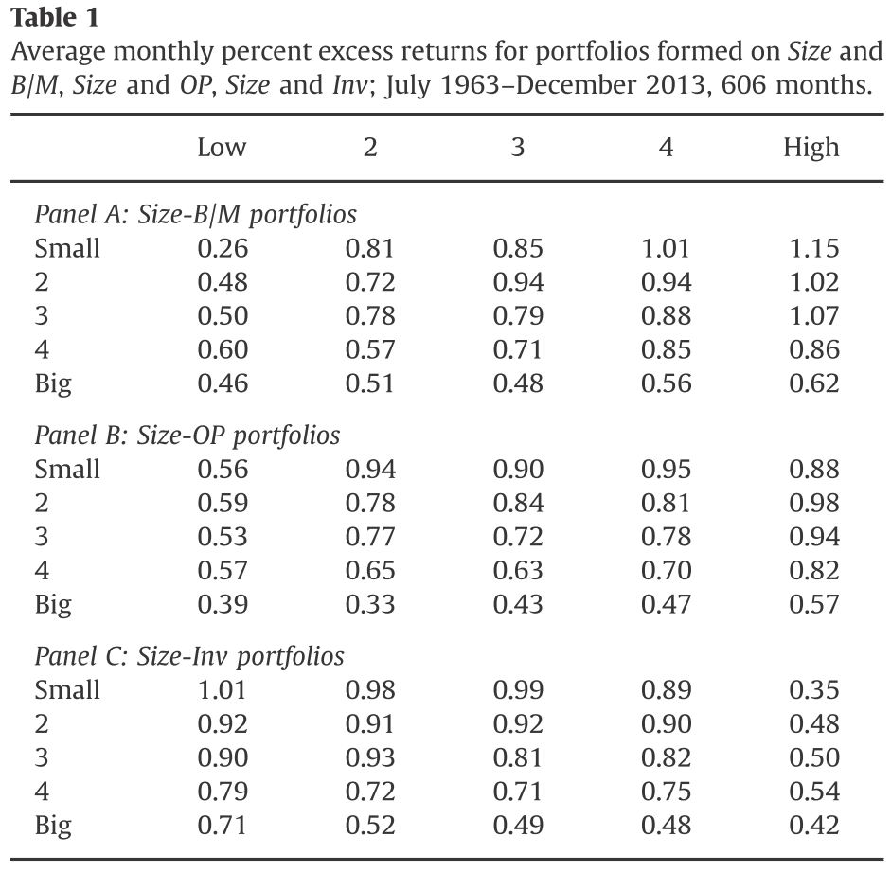
Explanation of Effects (cont.)
Size Effect
Investment Effect
Profitability Effect
Value Effect
資工系 0416047 王傳鈞
Notes:
(1)Size effect：每一個column都是由上往下=由高到低。在panel A的第一個column，有極端值0.26不符合size effect
(2)Value effect：看panel A，每一個row都是由左往右=由低到高。small size的row當中，此效應更強。
(3)Profitability effect：看panel B，每一個row都是由左往右=由低到高。big size的row當中，此效應比較弱(增加速度比較緩和)。
(4)Investment effect：看panel C，每一個row都是由左往右=由高到低。
(5)B/M、OP、Inv三者之間是correlated，例如：high B/M公司通常都是弱賺錢能力、少投資力

Slide 6
Concepts of Five Factors
$$R_{it}−R_{Ft}=a_{i}+b_{i}\left(R_{Mt}−R_{Ft}\right)+s_{i}{SMB}_{t}+h_{i}{HML}_{t}+r_{i}{RMW}_{t}+c_{i}{CMA}_{t}+e_{it}$$
R_{M}-R_{f} | return on value-weight market portfolio
SMB | (return on small stocks) － (return on big stocks)
HML | (return on high B/M stocks) － (return on low B/M stocks)
RMW | (return on high profitability stocks) － (return on low profit. stocks)
 | high profitability = robust low profitability = weak
CMA | (return on low investment stocks) － (return on high invest. stocks)
 | low investment = conservative high investment = aggressive
資工系 0416047 王傳鈞

Slide 7
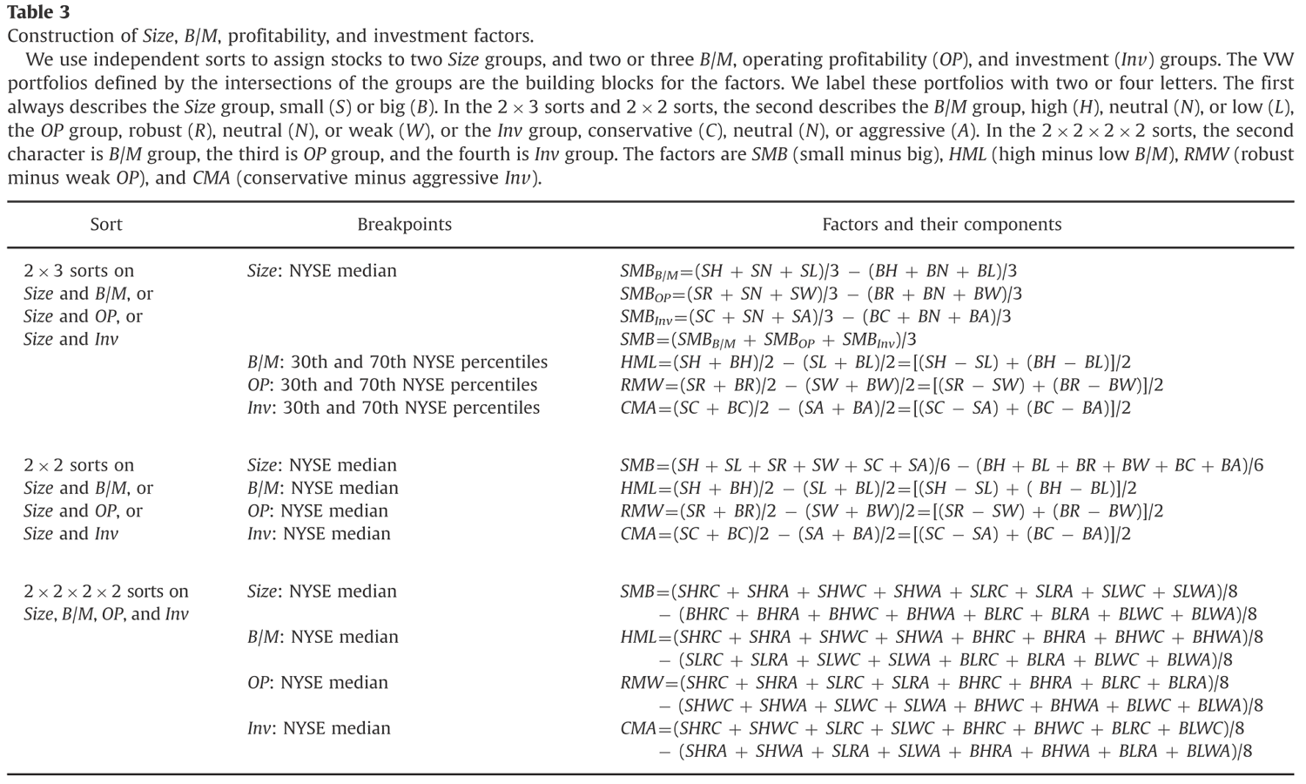
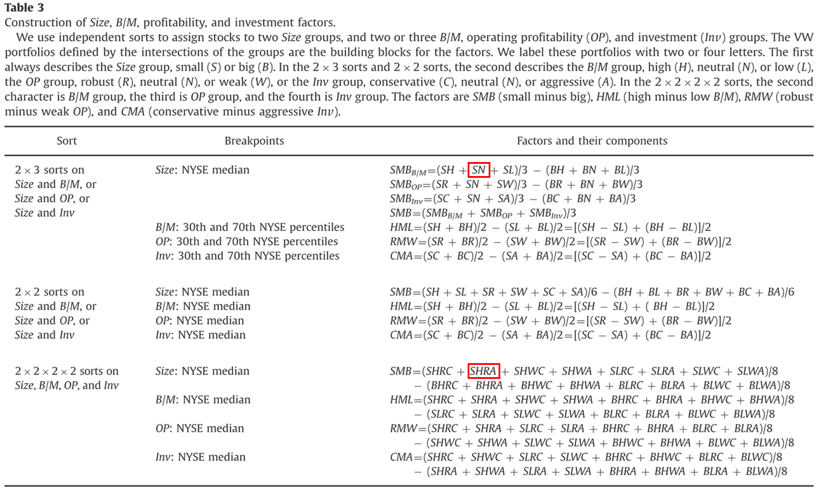
Concepts of Five Factors (cont.)
資工系 0416047 王傳鈞
Notes:
(1)為了驗證五因子模型的表現能力&多增加的兩個變數到底有沒有用，所以作者針對總資料進行了三類型的分組，再分別計算出個別的五因子
(2)SN：small size且neutral OP的股票們，組成VW投資組合去計算平均報酬率
(3)SHRA：small size且high B/M且很會賺錢且高投資的股票們，組成VW投資組合去計算平均報酬率
(4)2x3 sort裡面SMB被分成三個sub-factor，最後再算平均得到SMB，是為了盡量消除value、profitability、investment effect，盡量只留下size effect
(5)注意到2x2 sort，每個因子都只有計算頭30%和尾30%的分組之差距，中間整整40%是沒有加入計算的

Slide 8
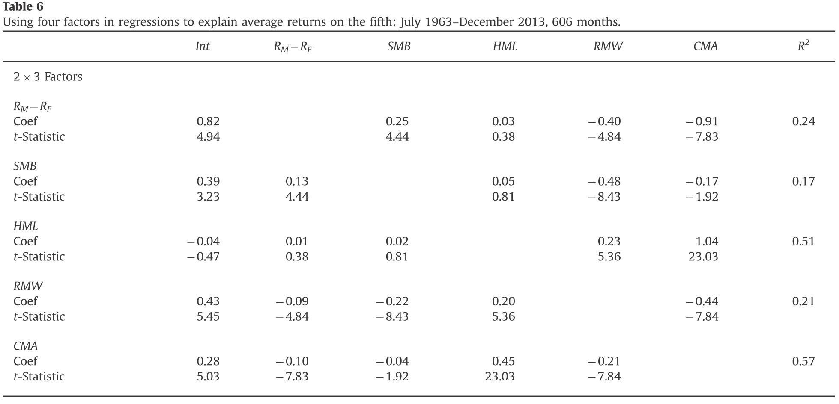
HML: a redundant factor
資工系 0416047 王傳鈞
Notes:
把每一個因子拿去跟其他四個因子做回歸分析，出現截距項越顯著不為零代表其他四個因子無法解釋我自己。明顯的看到HML的截距項t值掉下來很多，也就是無法說它顯著不為零。

Slide 9
HML: a redundant factor (cont.)
改進的方法：將HML改成HMLO
HMLO
Orthogonal HML
Sum of the intercept and residual from the regression of HML on R_{M}-R_{F} , SMB, RMW, and CMA
回歸式的a_{i}和e_{it}保持不變
$$R_{it}−R_{Ft}=a_{i}+b_{i}\left(R_{Mt}−R_{Ft}\right)+s_{i}{SMB}_{t}+h_{i}{HML}_{t}+r_{i}{RMW}_{t}+c_{i}{CMA}_{t}+e_{it}$$
$$R_{it}−R_{Ft}=a_{i}+b_{i}\left(R_{Mt}−R_{Ft}\right)+s_{i}{SMB}_{t}+h_{i}{HMLO}_{t}+r_{i}{RMW}_{t}+c_{i}{CMA}_{t}+e_{it}$$
資工系 0416047 王傳鈞

Slide 10
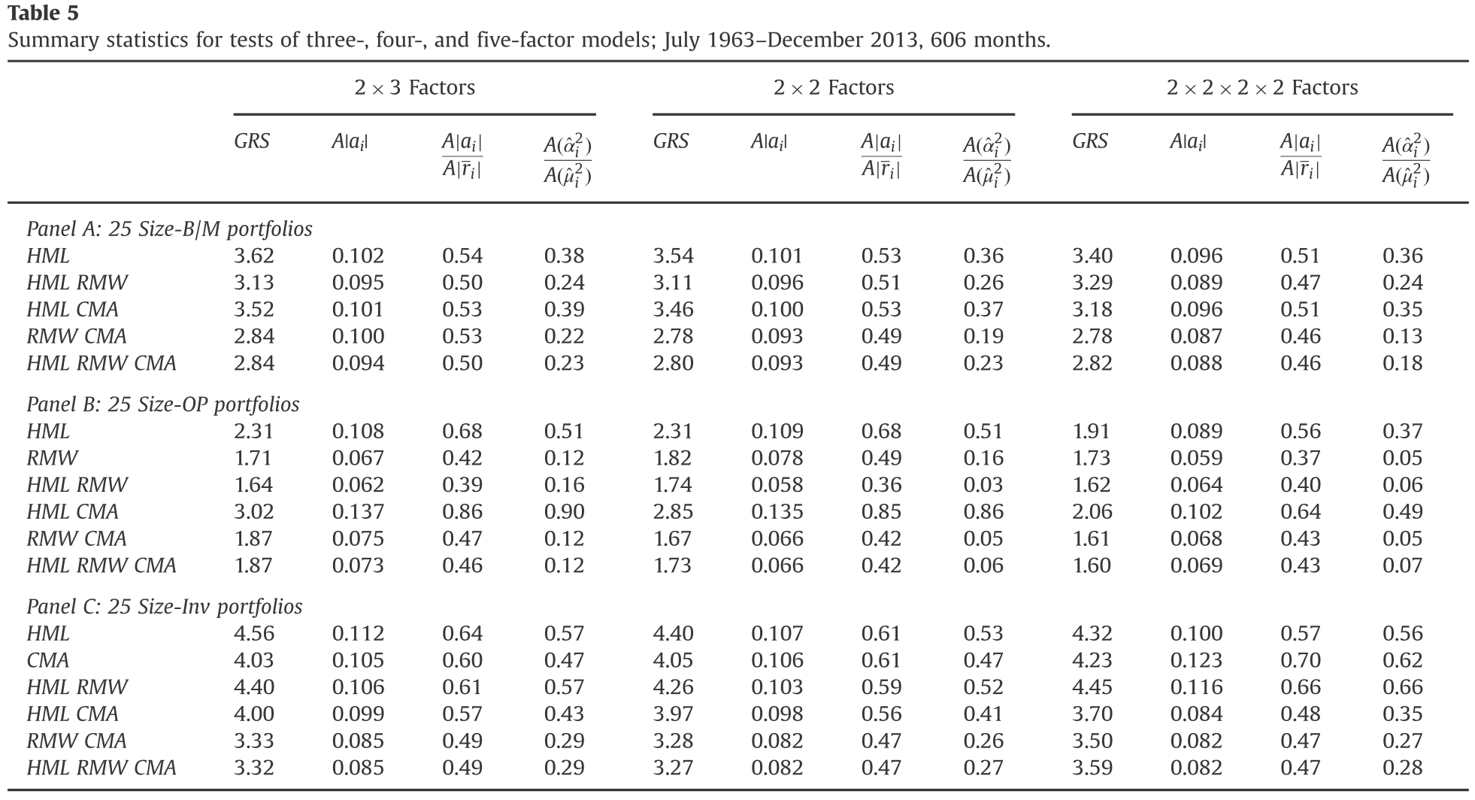
Performance Comparisons
皆省略了R_{M}-R_{F}、SMB兩個因子
資工系 0416047 王傳鈞
Notes:
(1)GRS值越高，回歸式的截距越不可能等於零 => 模型沒有強的解釋力
(2)有沒有加入HML對GRS的大小影響不大

Slide 11
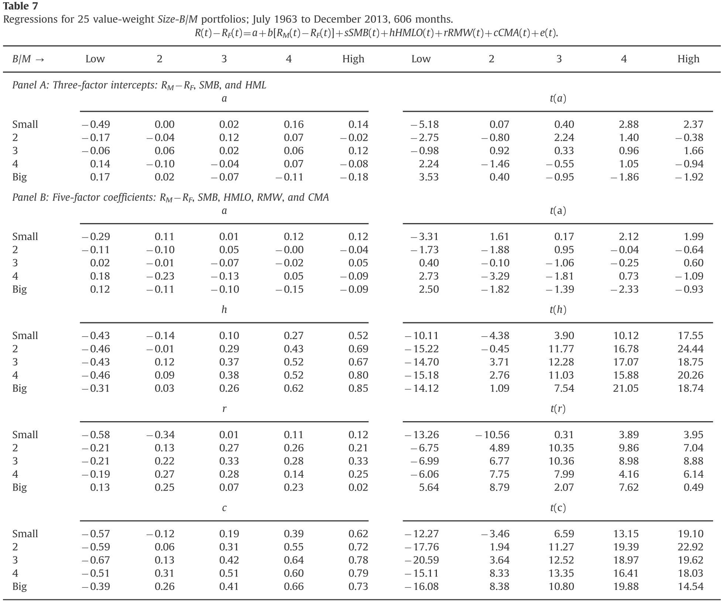
Performance Comparisons (cont.)
資工系 0416047 王傳鈞
Notes:
panel A和panel B相比：
(1)a的值更接近零，t(a)比較不能reject H_0
(2)因子前面的係數的t值比較能reject H_0

Slide 12
Conclusions
五因子模型沒辦法達成截距項等於零的目標 (GRS test failed)
報酬率解釋力有比三因子模型來的好 (Table 7 & 9~11)
如果想要用最少因子的回歸式，HML可以考慮拿掉，或是改用HMLO去替代HML。
資工系 0416047 王傳鈞
Notes:
(1)論文裡面有說作者估計五因子模型具有71%~94%的解釋力，不過好像沒有在表格中呈現

